Slide 1
Детям о КОСМОСЕ
Когда-то космос казался недосягаемым, и вот уже через какие-то десятки лет туда сможет отправиться любой желающий.
Может, это будут наши дети?
Выполнила воспитатель 1категории
Петрова Н.М.

Slide 2
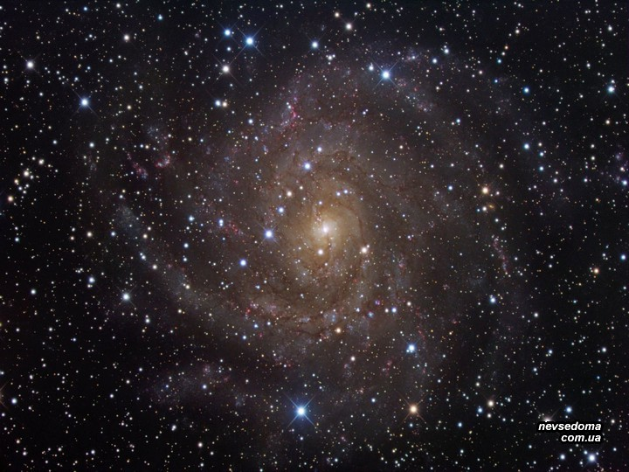
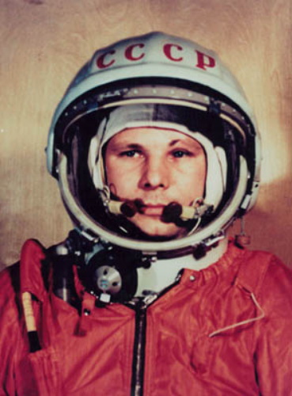
Юрий Алексеевич Гагарин

Slide 4
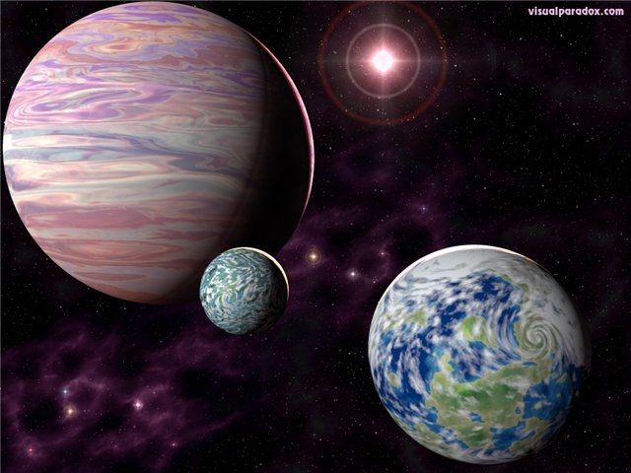

Slide 6
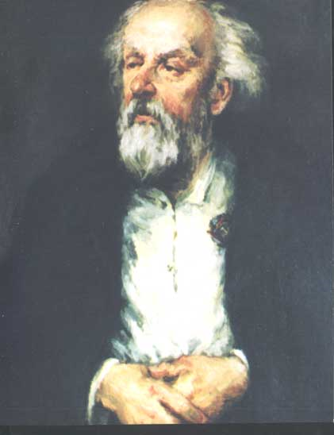
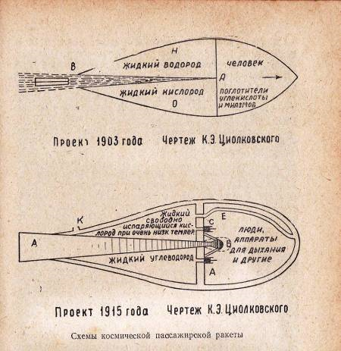
Циолковский Константин Эдуардович
основоположник космонавтики

Slide 7
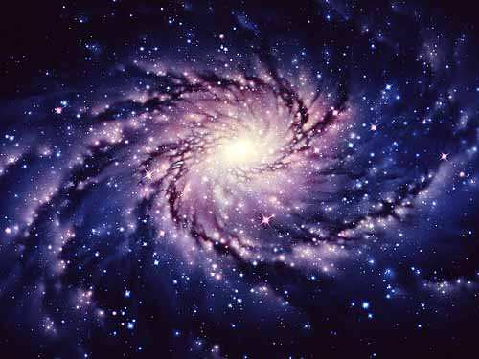
Млечный путь

Slide 8
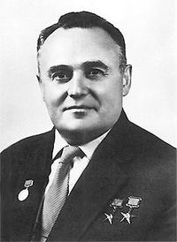
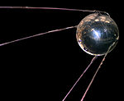
Королев Сергей Павлович
конструктор ракетно–космических систем

Slide 9
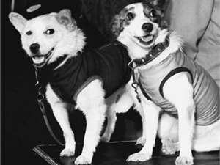
Собаки Белка и Стрелка
первые животные покорившие космос

Slide 10
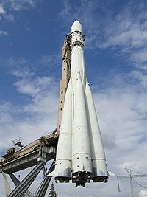
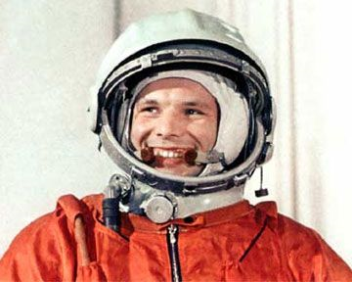
Юрий Алексеевич Гагарин
– первый космонавт

Slide 11
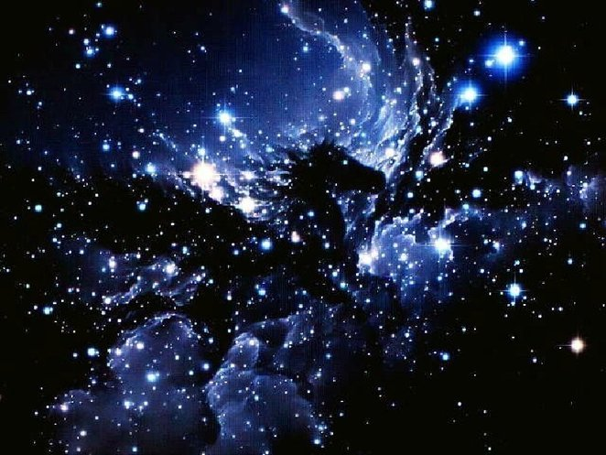
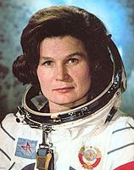
Терешкова Валентина Владировна

Slide 12
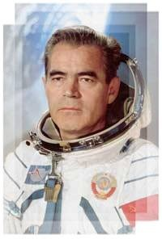
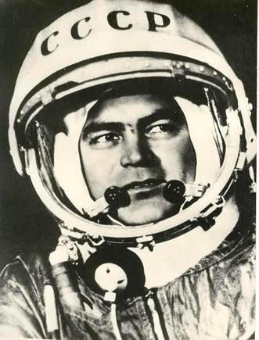
Андриан Григорьевич Николаев

Slide 13
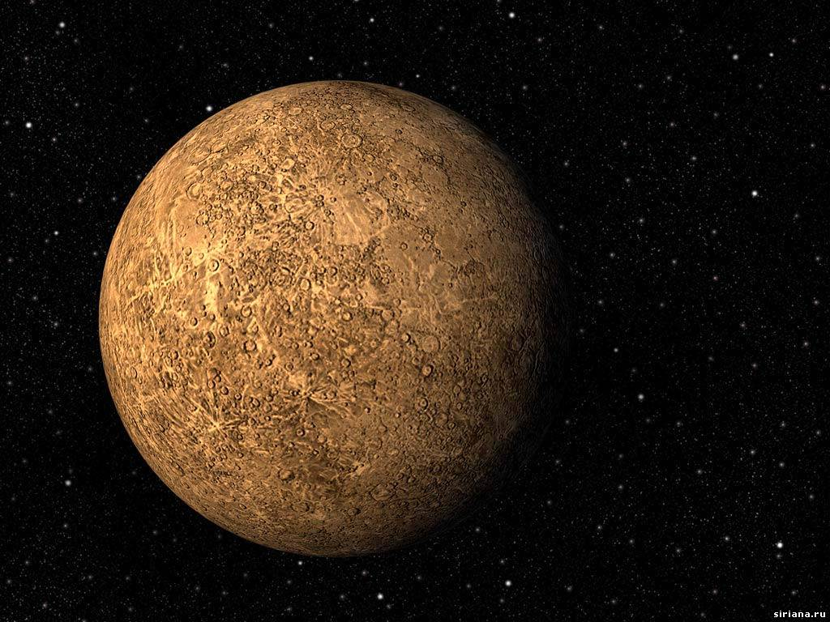
МЕРКУРИЙ

Slide 14
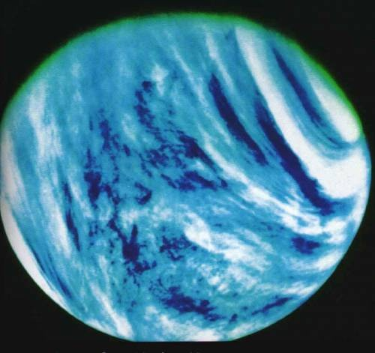
ВЕНЕРА

Slide 15
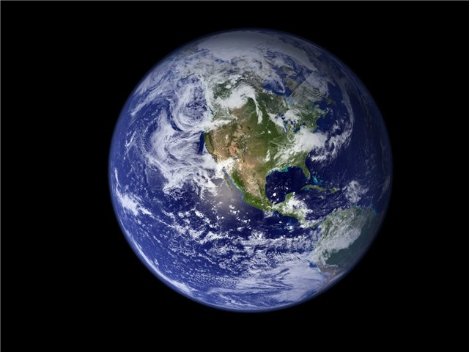
ЗЕМ ЛЯ

Slide 16
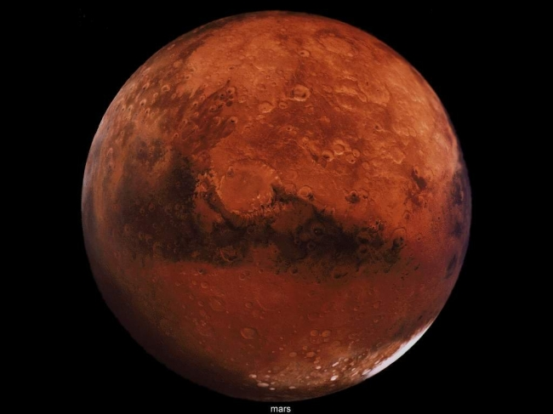
МАРС

Slide 17
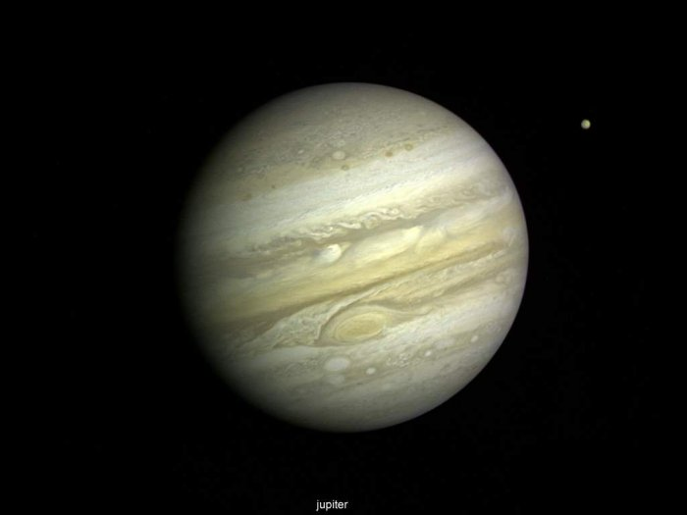
ЮПИТЕР

Slide 18
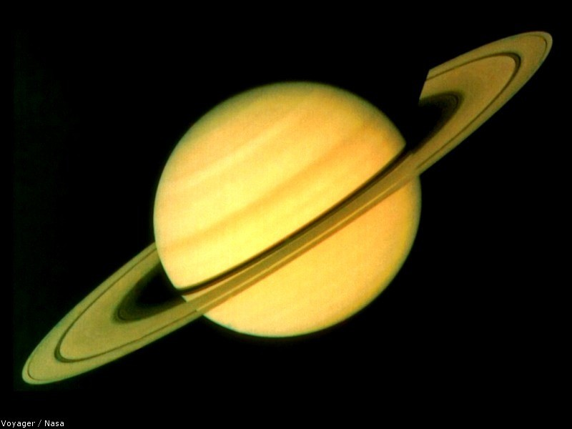
САТУРН

Slide 19
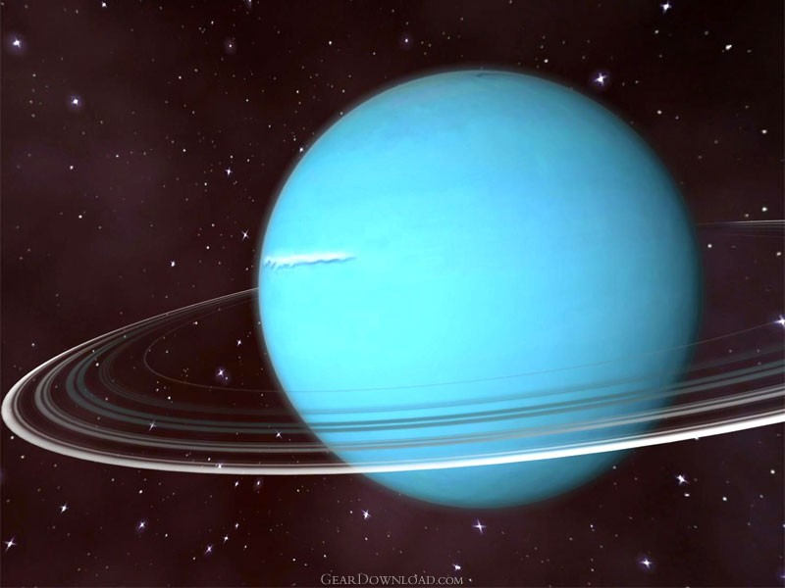
УРАН

Slide 20
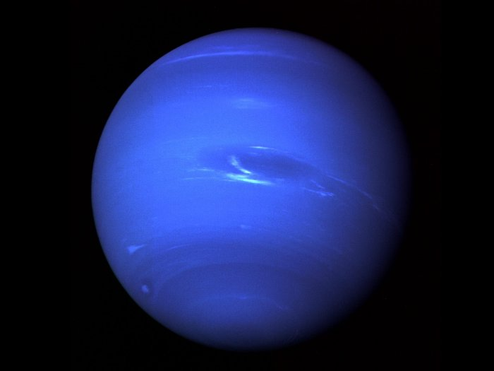
НЕПТУН

Slide 21
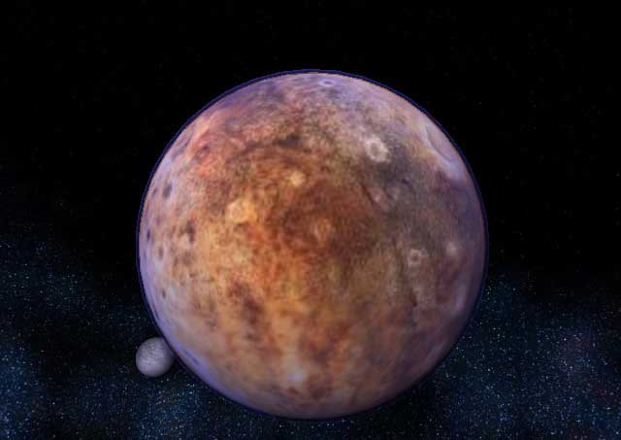
ПЛУТОН

Slide 22
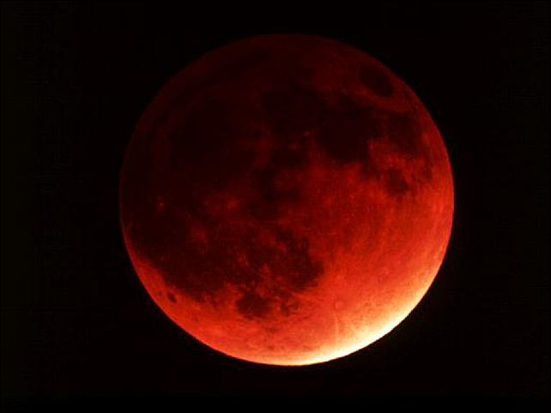
ЛУНА

Slide 23
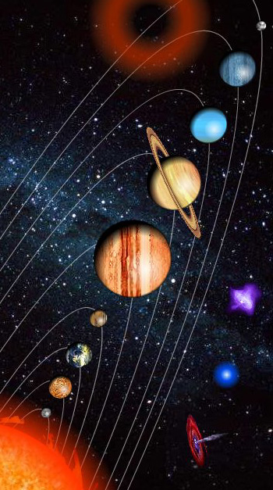
Планеты Солнечной системы
По порядку все планеты Назовёт любой из нас: Раз - Меркурий, Два - Венера, Три - Земля, Четыре - Марс. Пять - Юпитер, Шесть - Сатурн, Семь - Уран, За ним - Нептун. Он восьмым идёт по счёту. А за ним уже, потом, И девятая планета Под названием Плутон.

